Slide 1
BERT, GPT ve T5 Modellerinin Karşılaştırmalı İncelemesi
Mert Furkan ERGÜDEN

Slide 2

Gündem
Giriş
Araştırma Sorusu
NLP (Doğal Dil İşleme) Nedir?
Transformer Tabanlı Model Nedir?
Transformer Çeşitleri: Encoder-Only
Transformer Çeşitleri: Decoder-Only
Transformer Çeşitleri: Encoder-Decoder
Karşılaştırma (BERT – GPT – T5)
Deneysel Tasarım
Görevler: Metin Üretimi
Görevler : Metin Özetleme
Kullanılacak Olan Metrikler
Sonuç ve Gelecek Çalışmalar

Slide 3
Giriş
Doğal dil işleme (NLP) alanında son yıllarda önemli ilerlemeler yaşanmıştır.
Transformer tabanlı modeller, metin üretimi ve özetleme gibi karmaşık görevlerde çığır açmıştır.

Slide 4

Araştırma Sorusu
Metin üretimi ve özetleme görevlerinde BERT, GPT ve T5 modelleri ne düzeyde etkilidir?

Slide 5
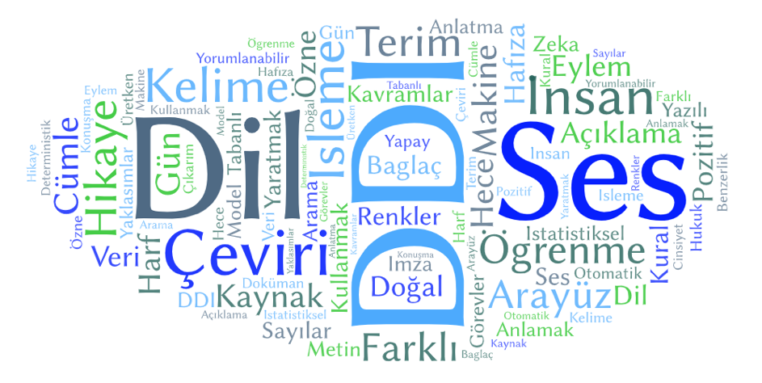
NLP (Doğal Dil İşleme):
Bilgisayarların insan dilini anlama, işleme ve üretme yeteneğini geliştiren bir yapay zeka alanıdır.
Metin analizi, çeviri, duygu analizi, soru-cevap sistemleri gibi görevlerde kullanılır.

Slide 6

Transformer Tabanlı Model Nedir?
Transformer, 2017 yılında Google tarafından yayımlanan “Attention is All You Need” adlı makalede tanıtılmıştır.
Transformer Tabanlı Bazı Modeller
-BERT
-GPT
-T5
-BART

Slide 7
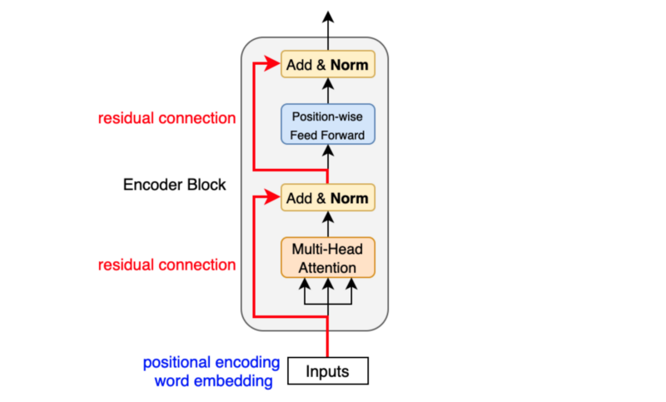
Transformer Çeşitleri: Encoder-Only
Model Örneği: BERT
Yapı: – Sadece encoder bloklarından oluşur.
– Kelimeler arasındaki tüm bağlamı aynı anda dikkate alır.

Slide 8
Transformer Çeşitleri: Encoder-Only
Kullanım Amaçları:
Anlam çıkarımı (semantic understanding)
Duygu analizi (sentiment analysis) Soru-cevap sistemleri (Q&A)
Cümle sınıflandırma (sentence classification)

Slide 9
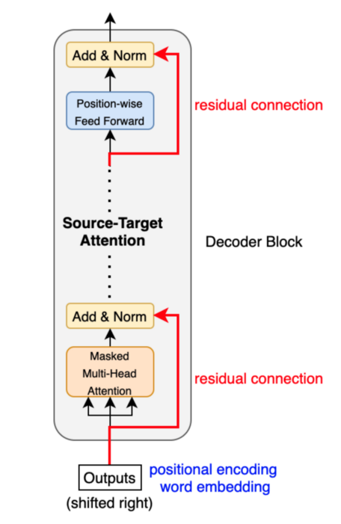
Transformer Çeşitleri: Decoder-Only
Model Örneği: GPT Serisi
Yapı:
Sadece decoder bloklarından oluşur
Girdi metnini soldan sağa işler (unidirectional)
Her adımda bir sonraki kelimeyi tahmin eder

Slide 10
Transformer Çeşitleri: Decoder-Only
Kullanım Amaçları:
Metin üretimi (text generation)
Otomatik tamamlama
Diyalog oluşturma (chatbot)
Dil modelleme (language modeling)

Slide 11
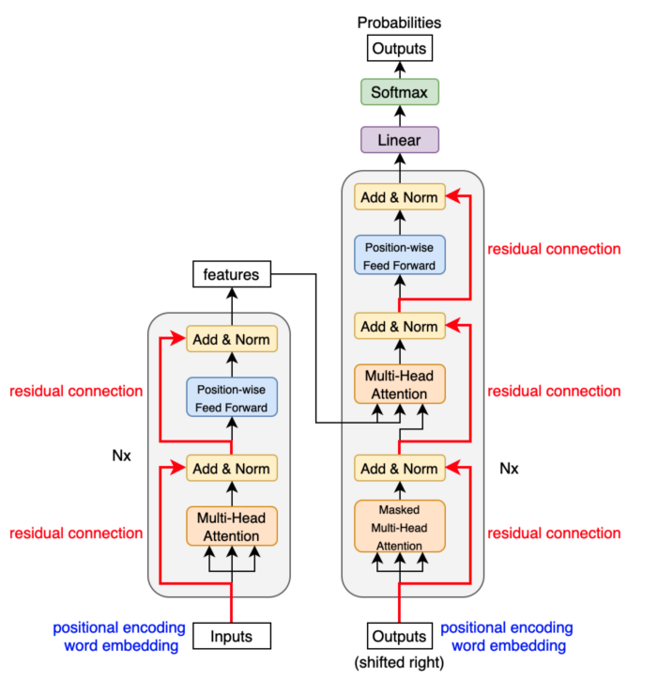
Transformer Çeşitleri: Encoder-Decoder
T5, BART, Orijinal Transformer (Vaswani et al., 2017)
Yapı:
Encoder: Girdi metnini işler, anlamı sıkıştırılmış bir temsil haline getirir
Decoder: Encoder’dan gelen temsili kullanarak çıktıyı üretir

Slide 12
Transformer Çeşitleri: Encoder-Decoder
Kullanım Amaçları:
Makine çevirisi (Machine Translation)
Metin özetleme (Summarization)
Soru-cevap sistemleri (Question Answering)
Metinden metne dönüşümler (Text-to-text tasks)

Slide 13
Karşılaştırma
Özellik | BERT | GPT | T5 | Kaynak
Mimari Tipi | Encoder | Decoder | Encoder-Decoder | Zhou, J. 2024[1]
Amaç | Metni anlamak (anlama odaklı) | Metin üretmek (üretim odaklı) | Metni dönüştürmek (çeviri, özet vb.) | Dasari, N. ,2024 [2]
Girdi | Tam cümle (bazı kelimeler gizli) | Önceki kelimeler | Metin veya cümle | Dasari, N. ,2024 [2]
Çıktı | Anlam temsili veya tahmin | Yeni kelimeler | Dönüştürülmüş metin | Dasari, N. ,2024 [2]
Eğitim Şekli | Eksik kelimeleri tahmin etme | Sonraki kelimeyi tahmin etme | Girdi metnini istenen metne çevirme | Prasanna Kumar, R.,2023 [3]
İşlem Hızı | Hızlı (paralel işlem) | Daha yavaş (ardışık işlem) | Hızlı (paralel işlem) | Prasanna Kumar, R.,2023 [3]
Kullanım Alanı | Sınıflandırma, soru-cevap | Sohbet botu, metin oluşturma | Çeviri, özet, soru-cevap vb. | Zhou, J. ,2024[2]
Chen, Y., Li, Y., Ding, B., & Zhou, J. (2024). On the design and analysis of LLM-based algorithms. Alibaba Group.
Bogireddy, S. R., & Dasari, N. (2024, June). Comparative Analysis of ChatGPT-4 and LLaMA: Performance Evaluation on Text Summarization, Data Analysis, and Question Answering. In 2024 15th International Conference on Computing Communication and Networking Technologies (ICCCNT) (pp. 1-7). IEEE.
Bharathi Mohan, G., & Prasanna Kumar, R. (2023). Survey of text document summarization based on ensemble topic vector clustering model. In IoT Based Control Networks and Intelligent Systems. Singapore: Springer.

Slide 14

Deneysel Tasarım
Sabit ROPE değerine sahip prompt’lar kullanıldı.
Aynı veri tüm modellere verildi.
Çıktılar, ROUGE, Perplexity, Compression Ratio ve İnsan Değerlendirmesi ile analiz edildi.
Deney ortamı tutarlılık için sabit tutuldu.

Slide 15

Görevler
Metin Üretme Görevi
Metin Özetleme Görevi

Slide 16

Görevler – Metin Üretimi
Amaç: Anlamlı, akıcı ve bağlamsal bütünlüğe sahip metin oluşturmak
Verilen kısa prompt’tan devam eden anlatı üretimi
Başarı ölçütleri: yaratıcılık, tutarlılık ve doğal dil üretimi

Slide 17

Görevler – Metin Özetleme
Amaç: Uzun metni bilgi kaybı olmadan kısaltmak
Değerlendirme kriterleri: içerik doğruluğu, anlam koruma, sıkıştırma oranı

Slide 18

Kullanılacak Olan Metrikler
ROUGE Skorları: Metin benzerliği ölçer
Compression Ratio: Metnin ne kadar sıkıştırıldığı
Perplexity: Modelin tahmin gücü, şaşkınlık değeri
Human Evaluation: İnsanlar tarafından yapılan değerlendirme

Slide 19
Kullanılacak Olan Metrikler
Metrik | Ne Ölçer? | Görevlendirme Önemi | Kaynak
ROUGE Skorları | Üretilen Metin ile Orijinal Metin Benzerliği | Özetlemede İçeriğin Korunması | Krishna, T. G.,2024[1]
Compression Ratio | Metnin ne kadar kısaltıldığı | Özetlemede kısa ve etkili özet oluşturma | Zhou, J. ,2024[2]
Perplexity | Modelin kelime tahmini başarısı | Metin üretiminde dil kalitesinin göstergesi | Zhou, J. ,2024[2]
Human Evaluation | İnsanların metin kalitesi hakkındaki değerlendirmesi | Doğallık ve tutarlılığın ölçülmesi | Gales, M. J. F. ,2025[3]
1. Ali, N. F., Mosharrof, S., Mohtasim, M. M., & Krishna, T. G. (2024). Automated literature review using NLP techniques and LLM-based retrieval-augmented generation. Military Institute of Science and Technology.
2. Chen, Y., Li, Y., Ding, B., & Zhou, J. (2024). On the design and analysis of LLM-based algorithms. Alibaba Group.
3. Liusie, A., Raina, V.& Gales, M. J. F. (2025). Efficient LLM comparative assessment: A product of experts framework for pairwise comparisons. University of Cambridge.

Slide 20
Sonuç ve Gelecek Çalışmalar
Çalışmanın Değerlendirmesi:
BERT, GPT ve T5 modellerinin metin üretimi ve özetleme görevlerindeki performansları karşılaştırıldı.
Literatürdeki çalışmalarla benzer şekilde metrik temelli değerlendirme yapıldı, ancak birden çok görev ve çoklu metrikler birlikte ele alınarak daha kapsamlı analiz sağlandı.
Bu çalışma, modellerin farklı görevlerdeki güçlü ve zayıf yönlerini ortaya koydu.

Slide 21
Sonuç ve Gelecek Çalışmalar
Gelecek Çalışmalar:
Modellerin belirli görevler için özelleştirilmesi (fine-tuning) yapılabilir.
Tıp, hukuk gibi özel alanlarda domain-spesifik içeriklerle test edilebilir.
Görsel ve metin verilerinin birlikte kullanıldığı multimodal çalışmalarla daha geniş kapsamlı analizler gerçekleştirilebilir.

Slide 22
Kaynakça 1
Ali, N. F., Mosharrof, S., Mohtasim, M. M., & Krishna, T. G. (2024). Automated literature review using NLP techniques and LLM-based retrieval-augmented generation. Military Institute of Science and Technology.
Chen, Y., Li, Y., Ding, B., & Zhou, J. (2024). On the design and analysis of LLM-based algorithms. Alibaba Group.
Liusie, A., Raina, V. & Gales, M. J. F. (2024). Efficient LLM comparative assessment: A product of experts framework for pairwise comparisons. University of Cambridge.
Gazaz, D. C., & Ayvaz, S. (2024, Aralık). Türkiye’de ChatGPT algısı: BERT modeli ile duygu analizi. Balıkesir Üniversitesi Sosyal Bilimler Enstitüsü Dergisi
Pichlmeier, J., Ross, P., & Luckow, A. (2024). Performance characterization of expert router for scalable LLM inference. In Proceedings of the 2024 IEEE International Conference on Big Data (Big Data) (pp. 1686–1695). IEEE.
Ye, Z., & Yoganarasimhan, H. (2024). Document valuation in LLM summaries: A cluster Shapley approach. University of Washington.

Slide 23
Kaynakça 2
Denis Rothman. 2021. Transformers for Natural Language Processing, volume 1. Packt, Livery Place, 35 Livery Street, Birmingham B3 2PB, UK.
Vaswani, A., Shazeer, N., Parmar, N., Uszkoreit, J., Jones, L., Gomez, A. N., Kaiser, Ł., & Polosukhin, I. (2017). Attention is all you need. Advances in Neural Information Processing Systems, 30, 5998–6008.
Pal, A., Kanupriya, Fan, L., & Igodifo, V. (2024). Text summarization using BERT and T5. University College London.
Zhao, W. X., Zhou, K., Li, J., Tang, T., Wang, X., Hou, Y., et al. (2023). A survey of large language models.
Bogireddy, S. R., & Dasari, N. (2024, June). Comparative Analysis of ChatGPT-4 and LLaMA: Performance Evaluation on Text Summarization, Data Analysis, and Question Answering. In 2024 15th International Conference on Computing Communication and Networking Technologies (ICCCNT) (pp. 1-7). IEEE.
Bharathi Mohan, G., & Prasanna Kumar, R. (2023). Survey of text document summarization based on ensemble topic vector clustering model. In IoT Based Control Networks and Intelligent Systems. Singapore: Springer

Slide 24
Dinlediğiniz için Teşekkür Ederim

